Slide 1
الفصل الثامن
الدوال التربيعية

Slide 2
تابع
8-1: تمثيل الدوال التربيعية بيانيًا

Slide 3
مثال 6
من واقع الحياة

Slide 4
استعمال تمثيل الدوال التربيعية بيانيا
فيزياء: عرضت الجمعية السعودية للعلوم الفيزيائية فيلما لإطلاق نموذج صاروخ، حيث يمكن تمثيل ارتفاع الصاروخ عن الأرض بالأقدام بعد (س) ثانية بالدالة ف (س) = -۱۳ س۲+ ۱۳۰ س + ۳۱۲

Slide 5
أ) مثل الدالة بيانيًا.
س = - ــــــــ معادلة محور التماثل
س = - ــــــــ = 5 أ= -13 ، ب = ۱۳۰
بما أن معادلة محور التماثل س = 5؛ لذا فالإحداثي السيني للرأس هو 5.
ص = - ۱۳ س۲+ ۱۳۰ س + ۳۱۲ المعادلة الأصلية
= -۱۳ (۵)۲ +۱۳۰ (ه)+ ۳۱۲ س = ه
= - 325 + 650 + 312 = 637 بسّط
الرأس هو (5، 637). ولتجد نقطة أخرى، اختر س = . وعوض ذلك في الدالة الأصلية، فتكون النقطة الجديدة هي (۰، ۳۱۲)، وتكون النقطة المقابلة لها على الطرف الأخر لمحور التماثل هي (۱۰، ۳۱۲)
ب
2أ
130
(-13) 2

Slide 6
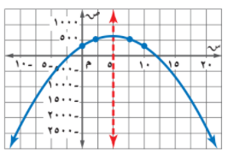
ولتجد نقطة أخرى، اختر س = 0
وعوض ذلك في الدالة الأصلية،
فتكون النقطة الجديدة هي
(۰، ۳۱۲)،
وتكون النقطة المقابلة لها على
الطرف الآخر لمحور التماثل هي
(۱۰، ۳۱۲)
کرر هذه العملية واختر س = ۲ لتحصل على النقطة (۲، 5۲۰)، وتكون النقطة المقابلة لها (۸، 5۲۰)، ثم صل بين هذه النقاط بمنحنی .

Slide 7
ب) ما الارتفاع الذي أطلق منه الصاروخ؟
أطلق الصاروخ عندما كان الزمن صفرا، أو عند المقطع الصادي للدالة، أي من على ارتفاع ۳۱۲ قدما عن الأرض.
ج) ما أقصى ارتفاع يصله الصاروخ؟
القيمة العظمى للارتفاع تقع عند الرأس؛ لذا يصل الصاروخ إلى أقصى ارتفاع له 637 قدما بعد خمس ثوانٍ من بدء الانطلاق.

Slide 8
تحقق من فهمك

Slide 9
6) رمي الرمح
يشارك علي في مسابقة رمي الرمح، ويمكن تمثيل ارتفاع الرمح (ص) بالأقدام بعد (س) ثانية، بالمعادلة ص = -16 س۲ + 64 س +6.
أ) مثل مسار هذا الرمح بیانيًا.

Slide 10
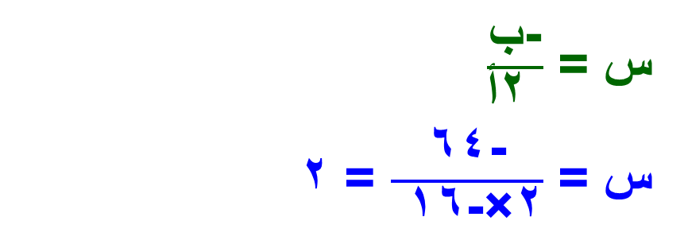
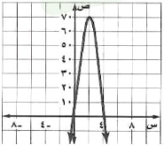
معادلة محور التماثل هي س = 2
وعند س = 2
ص = -16 × 4 + 64 × 2 + 6 = 70
إذن الرأس هي (2، 70)
وبما أن أ قيمة سالبة فالتمثيل مفتوح لأسفل؛ لذا الرأس تمثل قيمة عظمي
والمقطع الصادي هو قيمة جـ = 6

Slide 11
تحقق من فهمك

Slide 12
6) رمي الرمح
يشارك علي في مسابقة رمي الرمح، ويمكن تمثيل ارتفاع الرمح (ص) بالأقدام بعد (س) ثانية، بالمعادلة ص = -16 س۲ + 64 س +6.
ب) ما الارتفاع الذي أطلق منه الرمح؟
6 أقدام

Slide 13
6) رمي الرمح
يشارك علي في مسابقة رمي الرمح، ويمكن تمثيل ارتفاع الرمح (ص) بالأقدام بعد (س) ثانية، بالمعادلة ص = -16 س۲ + 64 س +6.
ج) ما أقصى ارتفاع يصله الرمح؟
70 قدمًا

Slide 14
تأكد

Slide 15
مثال ۱
استعمل جدول القيم، لتمثيل كل دالة فيما يأتي بيانيًا، وحدد مجالها ومداها:
ص = ۲ س^{۲} + 4 س -6

Slide 16
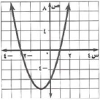
المجال = مجموعة الأعداد الحقيقية
المدى = }ص | ص ≥ -8{
س | -3 | -2 | -1 | 0 | 1 | 2
ص | 0 | -6 | -8 | -6 | 0 | 10

Slide 17
مثال ۱
استعمل جدول القيم، لتمثيل كل دالة فيما يأتي بيانيًا، وحدد مجالها ومداها:
2) ص = س^{۲} + ۲س -۱

Slide 18
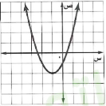
المجال = مجموعة الأعداد الحقيقية
المدى = }ص | ص ≥ -2{
س | -3 | -2 | -1 | 0 | 1 | 2
ص | 2 | -1 | -2 | -1 | 2 | 7

Slide 19
مثال ۱
استعمل جدول القيم، لتمثيل كل دالة فيما يأتي بيانيًا، وحدد مجالها ومداها:
۳) ص = ۳ س^{۲}- 6س - 5

Slide 20
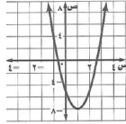
المجال = مجموعة الأعداد الحقيقية
المدى = }ص | ص ≥ -8{
س | -2 | -1 | 0 | 1 | 2 | 3
ص | 19 | 4 | -5 | -8 | -5 | 4

Slide 21
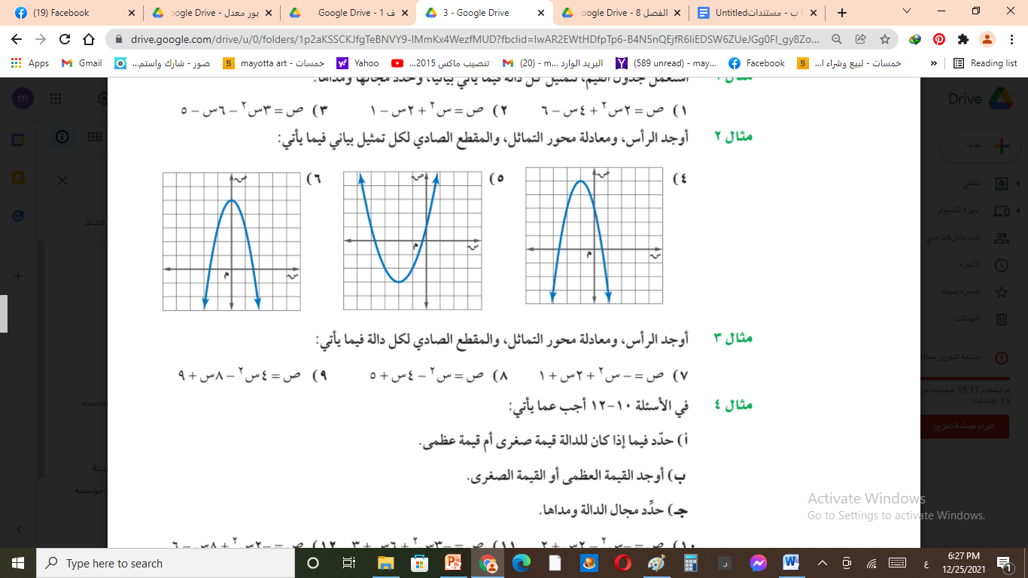
مثال 2
أوجد الرأس، ومعادلة محور التماثل، والمقطع الصادي لكل تمثيل بياني فيما يأتي:
الرأس = (-1،5)
محور التماثل س = -1
المقطع الصادي = 3

Slide 22
مثال 2
أوجد الرأس، ومعادلة محور التماثل، والمقطع الصادي لكل تمثيل بياني فيما يأتي:
الرأس = (-2، -3)
محور التماثل س = -2
المقطع الصادي = 1

Slide 23
مثال 2
أوجد الرأس، ومعادلة محور التماثل، والمقطع الصادي لكل تمثيل بياني فيما يأتي:
الرأس = (5،0)
محور التماثل س = 0
المقطع الصادي = 5

Slide 24
مثال 3
أوجد الرأس، ومعادلة محور التماثل، والمقطع الصادي لكل دالة فيما يأتي:
7) ص = - س۲ + ۲س +۱

Slide 25
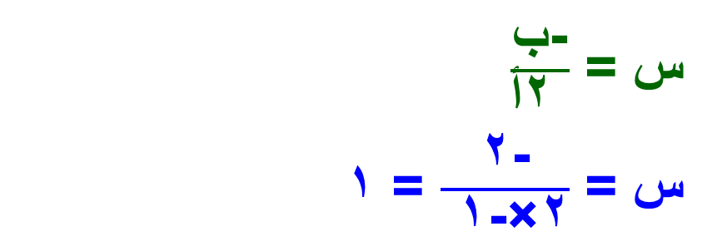
معادلة محور التماثل هي س = 1
وعند س = 1
ص = 1 – 4 + 5 = 2
إذن الرأس هي (1، 2)
والمقطع الصادي هو قيمة جـ = 1
الرأس = (1 ، 2) ، محور التماثل س = 1 ، المقطع الصادي = -1

Slide 26
مثال 3
أوجد الرأس، ومعادلة محور التماثل، والمقطع الصادي لكل دالة فيما يأتي:
8) ص = س - 4 س + 5

Slide 27
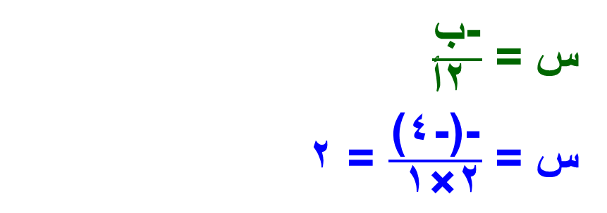
معادلة محور التماثل هي س = 2
وعند س = 2
ص = 4 – 2 × 4 + 5 = 1
إذن الرأس هي (2، 1)
والمقطع الصادي هو قيمة جـ = 5
الرأس = (2 ، 1) ، محور التماثل س = 2 ، المقطع الصادي = 5

Slide 28
مثال 3
أوجد الرأس، ومعادلة محور التماثل، والمقطع الصادي لكل دالة فيما يأتي:
9) ص = 4 س۲ - ۸س +9

Slide 29
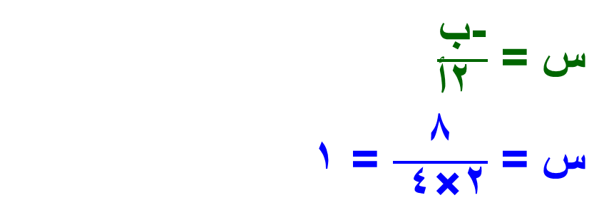
معادلة محور التماثل هي س = 1
وعند س = 1
ص = 4 – 8 + 9 = 5
إذن الرأس هي (1، 5)
والمقطع الصادي هو قيمة جـ = 9
الرأس = (1 ، 5) ، محور التماثل س = 1 ، المقطع الصادي = 9

Slide 30
مثال 4
في الأسئلة 10- 12 أجب عما يأتي:
أ) حدد فيما إذا كان للدالة قيمة صغرى أم قيمة عظمى.
ب) أوجد القيمة العظمى أو القيمة الصغرى.
ج) حدد مجال الدالة ومداها.
10) ص = - س۲ - ۲س + ۲
11) ص = -۳س۲ + 6 س + ۳
12) ص = -۲س۲ +۸س -6

Slide 31
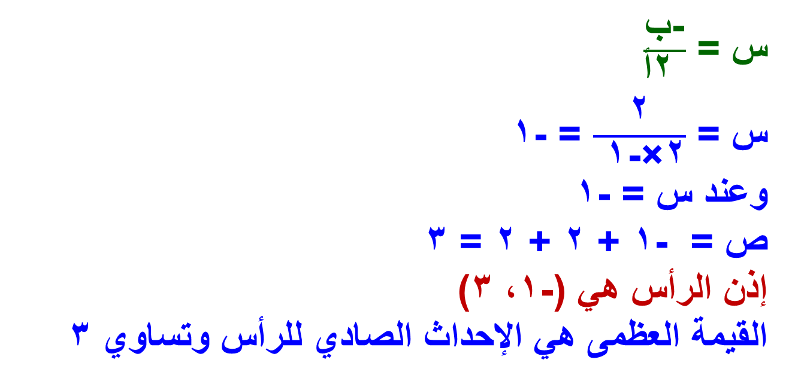
10) ص = - س۲ - ۲س + ۲
عظمى، بما أن أ قيمة سالبة فالتمثيل مفتوح لأسفل لذا الرأس تمثل قيمة عظمى.
المجال = مجموعة الأعداد الحقيقية
المدى = }ص | ص ≤ 3{

Slide 32
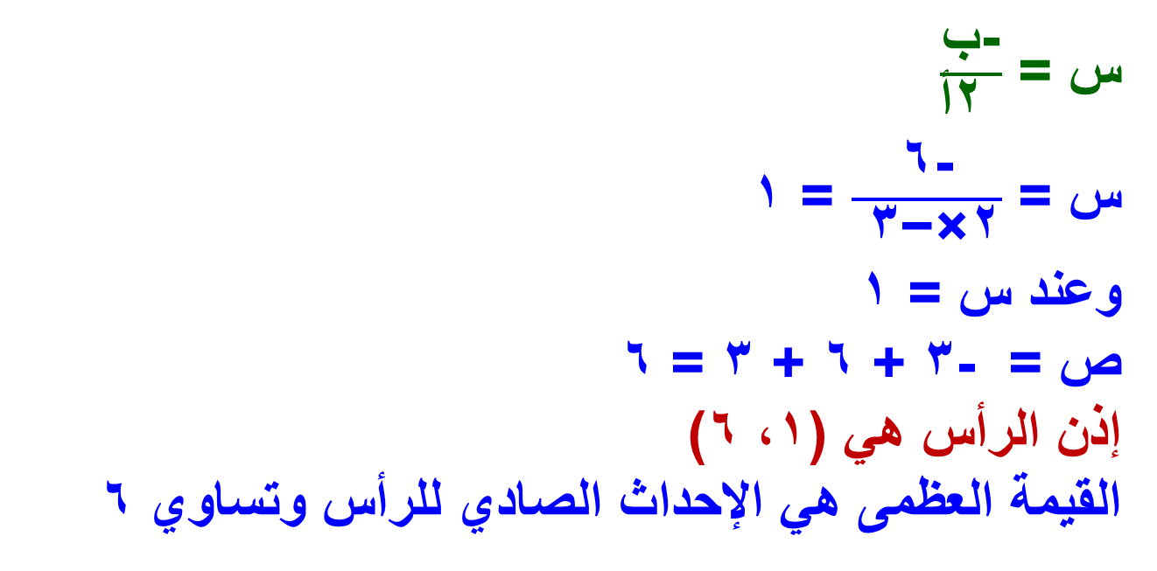
11) ص = -۳س۲ + 6 س + ۳
عظمى، بما أن أ قيمة سالبة فالتمثيل مفتوح لأسفل لذا الرأس تمثل قيمة عظمى.
المجال = مجموعة الأعداد الحقيقية
المدى = }ص | ص ≤ 6{

Slide 33

12) ص = -۲س۲ +۸س -6
عظمى، بما أن أ قيمة سالبة فالتمثيل مفتوح لأسفل لذا الرأس تمثل قيمة عظمى.
المجال = مجموعة الأعداد الحقيقية
المدى = }ص | ص ≤ 2{

Slide 34
مثال 5
مثل كل دالة فيما يأتي بيانيًا:
13) د(س) = -3س۲ + 6س + 3

Slide 35
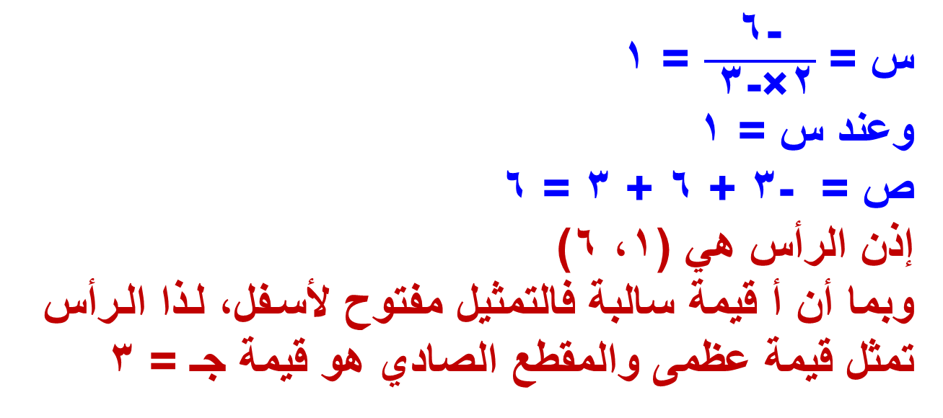
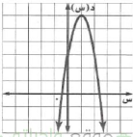

Slide 36
مثال 5
مثل كل دالة فيما يأتي بيانيًا:
14) د(س) = -2س۲ + 4س + 1

Slide 37
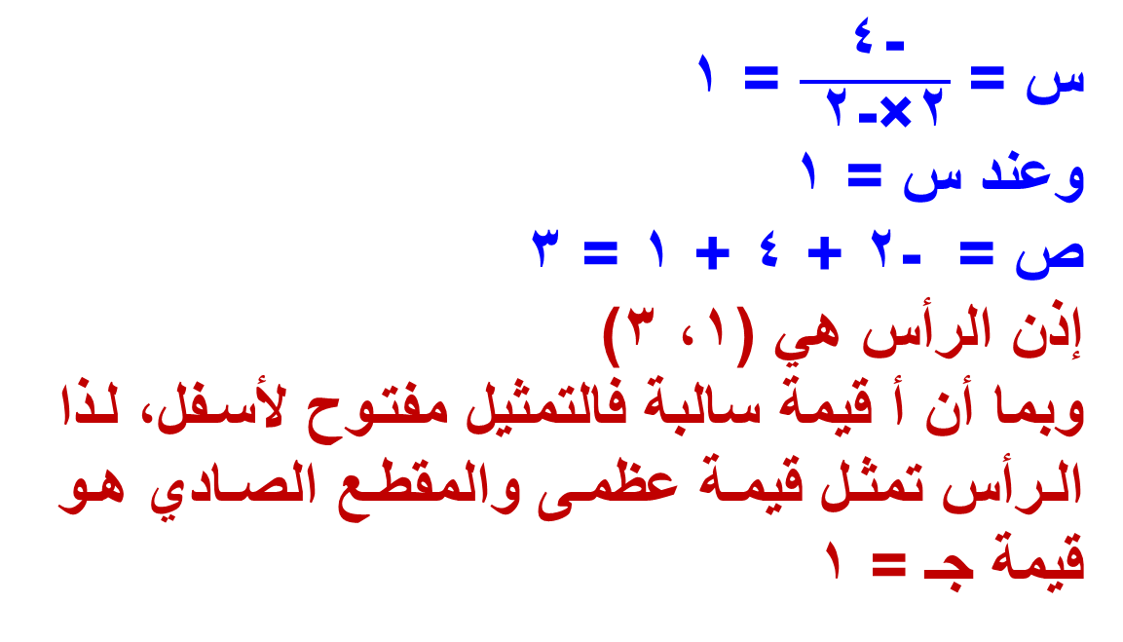
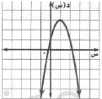

Slide 38
مثال 5
مثل كل دالة فيما يأتي بيانيًا:
15) د(س) =2س۲ -۸س -4

Slide 39
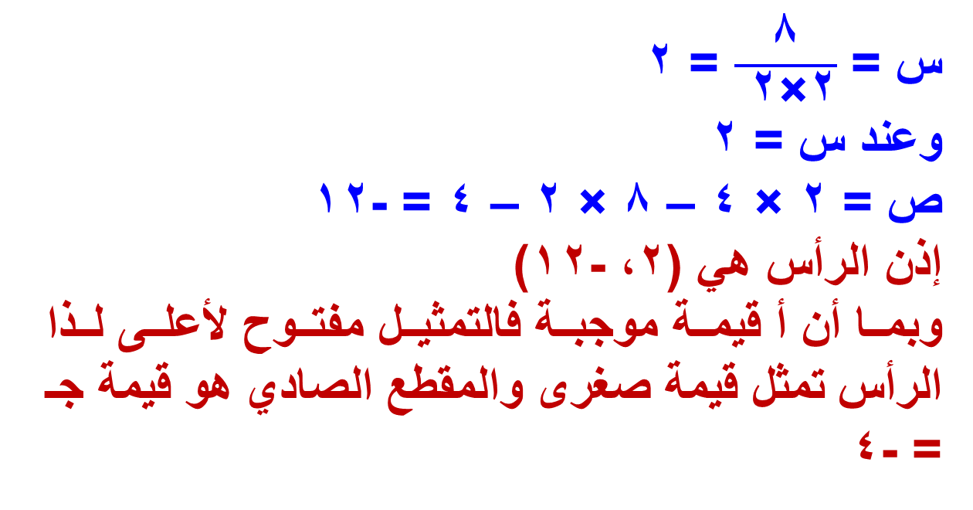
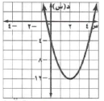

Slide 40
مثال 6
16) كرة: يقذف ياسر كرة في الهواء، وفق المعادلة ص = -16 س۲ + 16 س + 5 حيث تمثل (ص) ارتفاع الكرة بالأقدام بعد (س) ثانية.

Slide 41
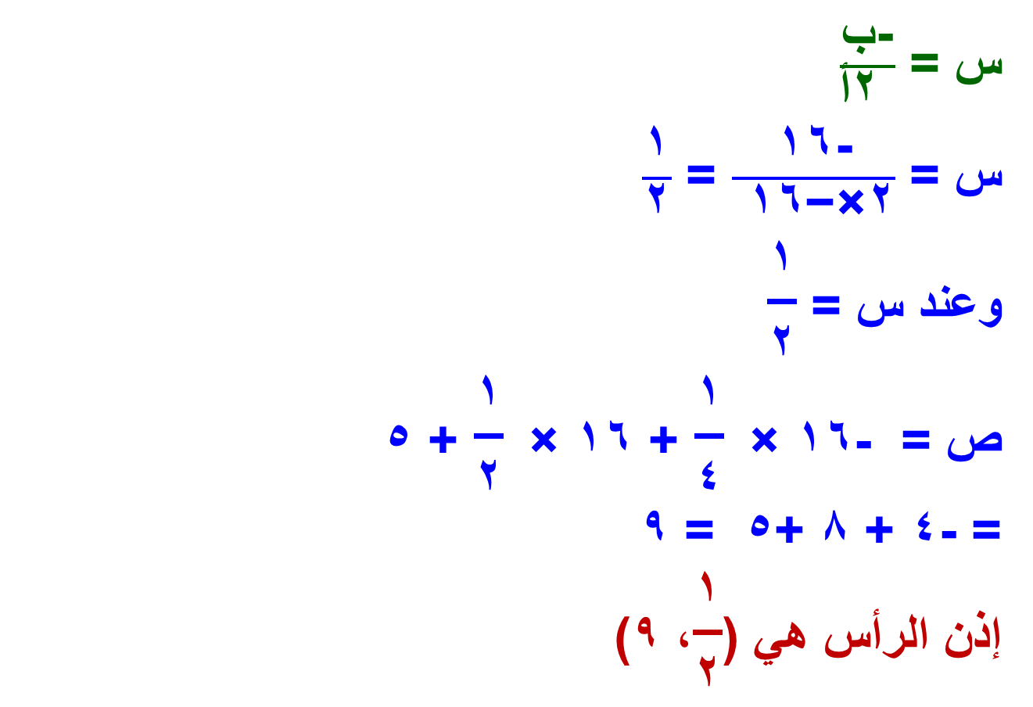
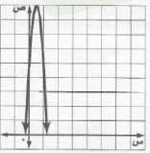
أ) مثل هذه الدالة بيانيًا.

Slide 42
ب) ما الارتفاع الذي قذفت منه الكرة؟
5 أقدام

Slide 43
ج) ما أقصى ارتفاع تصله الكرة من سطح الأرض؟
9 أقدام

Slide 44
تدرب وحل المسائل

Slide 45
مثال 1
استعمل جدول القيم لتمثيل كل دالة فيما يأتي بيانيًا، وحدد مجالها ومداها.

Slide 46
17) ص = س² + 4س + 6

Slide 47
المجال = مجموعة الأعداد الحقيقية
المدى= {ص | ص ≥ 2}
س | -4 | -3 | -2 | -1 | 0
ص | 6 | 3 | 2 | 3 | 6

Slide 48
18) ص = 2س² + 4س + 7

Slide 49
المجال = ح ، المدى = { ص| ص ≥ 5}
س | -3 | -2 | -1 | 0 | 1
ص | 13 | 7 | 5 | 7 | 13

Slide 50
19) ص = 2س² – 8س – 5

Slide 51
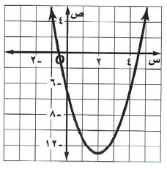
المجال = مجموعة الأعداد الحقيقية
المدى = {ص | ص ≥ –13}
س | 4 | 3 | 2 | 1 | 0
ص | -5 | -11 | -13 | -11 | -5

Slide 52
مثال 2
أوجد الرأس ومعادلة محور التماثل, والمقطع الصادي لكل تمثيل بياني فيما يأتي:

Slide 53
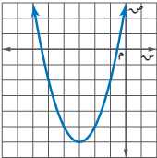
20)

Slide 54
الرأس = (-3، -6)، محور التماثل س = -3، المقطع الصادي = 3

Slide 55
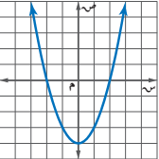
21)

Slide 56
الرأس = (0, -4)، محور التماثل س = 0، المقطع الصادي = -4

Slide 57
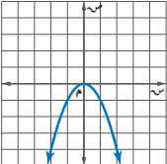
22)

Slide 58
الرأس = (0, 0)، محور التماثل س = 0 ، المقطع الصادي = 0

Slide 59
مثال 3
تقنية: أوجد الرأس ومعادلة محور التماثل والمقطع الصادي لكل دالة فيما يلي، ومثلها بيانيا باستخدام أحد التطبيقات الحاسوبية:

Slide 60
23) ص = س² + 8س + 10

Slide 61
-ب
س = ـــــــــ
-8
2أ
س = ــــــــــــــــ = -4
2× 1

Slide 62
معادلة محور التماثل هي س = -4
وعند س = -4
ص = 16 – 32 + 10 = -6
إذن الرأس هي (-4، -6)
والمقطع الصادي هو قيمة ﺝ = 10

Slide 63
24) ص = 2س² + 12س + 10

Slide 64
-ب
س = ـــــــــ
-12
2أ
س = ــــــــــــــــ = -3
2× 2
معادلة محور التماثل هي س = -3
وعند س = -3
ص = 18 – 36 + 10 = -8
إذن الرأس هي (-3، -8)
والمقطع الصادي هو قيمة ﺝ = 10

Slide 65
25) ص = -3س² – 6س + 7

Slide 66
-ب
س = ـــــــــ
6
2أ
س = ــــــــــــــــ = -1
2× -3
معادلة محور التماثل هي س = - 1
وعند س = - 1
ص = -3 + 6 + 7 = 10
إذن الرأس هي (-1، 10)
والمقطع الصادي هو قيمة ﺝ = 7

Slide 67
مثال4
في الأسئلة 26- 28، أجب عما يأتي:

Slide 68
26) ص = -2س² – 8س +1

Slide 69
أ) حدد فيما إذا كان للدالة قيمة صغرى أو قيمة عظمى.
قيمة عظمى، لأن أ = – 2 وهي قيمة سالبة إذن المنحنى مفتوح لأسفل

Slide 70
ب) أوجد القيمة العظمى أو القيمة الصغرى.

Slide 71
القيمة العظمى هي 9
- (-8)
-ب
س = ــــــــــ = ــــــــــــــــ = -2
2 × -2
2أ
ص = – 8 + 16 + 1 = 9

Slide 72
جـ) حدد مجال الدالة ومداها؟
المجال = مجموعة الأعداد الحقيقية
المدى = {ص | ص ≤ 9}

Slide 73
27) ص = س² + 4س – 5

Slide 74
أ) حدد فيما إذا كان للدالة قيمة صغرى أو قيمة عظمى.
قيمة صغرى، لأن أ = 1 وهي قيمة موجبة إذن المنحنى مفتوح لأعلى

Slide 75
ب) أوجد القيمة العظمى أو القيمة الصغرى.

Slide 76
القيمة الصغرى هي -9
- (4)
-ب
س = ــــــــــ = ــــــــــــــــ = -2
2 × 1
2أ
ص = 4 – 8 -5 = -9

Slide 77
جـ) حدد مجال الدالة ومداها؟
المجال = مجموعة الأعداد الحقيقية
المدى = {ص | ص ≥ – 9}

Slide 78
28) ص = 3س² + 18س– 21

Slide 79
أ) حدد فيما إذا كان للدالة قيمة صغرى أو قيمة عظمى.
قيمة صغرى، لأن أ = 3 وهي قيمة موجبة إذن المنحنى مفتوح لأعلى

Slide 80
ب) أوجد القيمة العظمى أو القيمة الصغرى.
القيمة الصغرى هي – 48
- (18)
-ب
س = ــــــــــ = ــــــــــــــــ = -3
2 × 3
2أ
ص = 27 – 54 – 21 = – 48

Slide 81
جـ) حدد مجال الدالة ومداها؟
المجال = مجموعة الأعداد الحقيقية
المدى = {ص| ص ≥ –48}

Slide 82
مثال5
مثل كل دالة فيما يأتي بيانيًا:

Slide 83
29) ص = -3س² + 6س – 4

Slide 84
-6
-ب
س = ــــــــــ = ــــــــــــــــ = 1
2 × -3
2أ
معادلة محور التماثل هي س = 1
وعند س = 1
ص = -3 + 6 -4 = -1
إذن الرأس هي (1، -1)

Slide 85
وبما أن أ قيمة سالبة فالتمثيل مفتوح لأسفل لذا الرأس تمثل قيمة عظمى والمقطع الصادي هو قيمة ﺝ = –4

Slide 86
30) ص = -2س² – 4س – 3

Slide 87
- (-4)
-ب
س = ــــــــــ = ــــــــــــــــ = -1
2 × -2
2أ
معادلة محور التماثل هي س = -1
وعند س = -1
ص = -2 + 4 -3 = -1
إذن الرأس هي (-1، -1)

Slide 88
وبما أن أ قيمة سالبة فالتمثيل مفتوح لأسفل لذا الرأس تمثل قيمة عظمى والمقطع الصادي هو قيمة ﺝ = –3

Slide 89
31) ص =3س² – 12س + 5

Slide 90
-ب
س = ــــــــــ
- (-12)
س = ــــــــــــــــ = 2
2أ
2 × 3
معادلة محور التماثل هي س = 2
وعند س = 2
ص = 12– 24 + 5 = -7
إذن الرأس هي (2، -7)

Slide 91
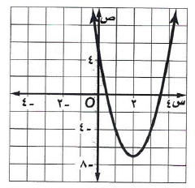
وبما أن أ قيمة موجبة فالتمثيل مفتوح لأعلى لذا الرأس تمثل قيمة صغرى والمقطع الصادي هو قيمة ﺝ = 5

Slide 92
الربط مع الحياة

Slide 93
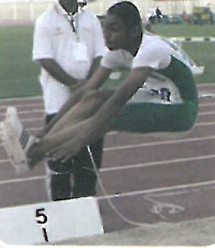
عندما ينطلق الجسم او الأداة في الهواء يسمى مقذوفًا، وقد يكون هذا الجسم أداة جامدة مثل الرمح، قرص، كرة،..... أو كائن حي مثل الوثب العالي، والوثب الطويل.

Slide 94
32) كرة قدم: قذف حارس المرمى الكرة من مستوى سطح الأرض إلى الأعلى بسرعة ابتدائية مقدارها 90 قدمًا في الثانية، والدالة
ع = -16ن2 + 90ن تمثل ارتفاع الكرة بعد (ن) ثانية.

Slide 95
أ) ما ارتفاع الكرة بعد ثانية واحدة؟

Slide 96
ع = -16ن + 90ن
ع = -16× 1 + 90× 1= 74قدمًا.

Slide 97
ب) متى تكون الكرة على ارتفاع 126 قدمًا؟

Slide 98
126= -16ن² + 90ن
16ن² – 90ن + 126= 0
8ن² – 45ن + 63= 0

Slide 99
-ب ± ب² -4 أج
ن = ـــــــــــــــــــــــــــــــــــــــــــــــــــــــــ
2أ
45 ± 45 ² -4× 8 ×63
ن = ــــــــــــــــــــــــــــــــــــــــــــــــــــــــــــــــــــــــــــ
2× 8

Slide 100
45 + 9
ثوان تقريبًا
ن = ــــــــــــــــــــــــــــ = 3.4 ≈ 3
16
45 - 9
ثانية تقريبًا
ن = ــــــــــــــــــــــــــــ = 2.63
16

Slide 101
جـ) ما أقصى ارتفاع تصل إليه الكرة؟

Slide 102
126٫6 قدم تقريبًا

Slide 103
33) تمثيلات متعددة: سوف تكتشف في هذه المسألة حل المعادلات التربيعية باستعمال جداول القيم.

Slide 104
أ) جبريًا: حدد الدالة المرتبطة بكل معادلة فيما يأتي، ثم انسخ الجدول وأكمله.

Slide 105
المعادلة | الدالة المرتبطة | الأصفار
س² – س = 12 | ؟ | ؟
س² + 8س = 9 | ؟ | ؟
س² = 14س – 24 | ؟ | ؟
س² + 16س = -28 | ؟ | ؟

Slide 106
المعادلة | الدالة المرتبطة | الأصفار
س² – س = 12 | ص= س² - س - 12 | -3، 4
س² + 8س = 9 | ص= س² - 8 س - 9 | -9، 1
س² = 14س – 24 | ص= س²- 14س + 28 | 2، 12
س² + 16س = -28 | ص= س² + 16س + 28 | -14، -2

Slide 107
ب) بيانيًا: مثل كل دالة مرتبطة باستعمال الحاسبة البيانية.

Slide 108
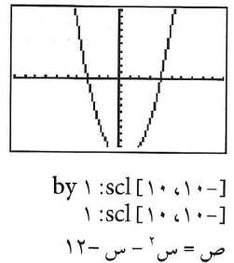
ص= س² + 8س -9
ص= س² - س -12

Slide 109
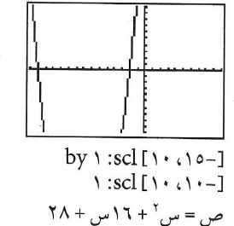
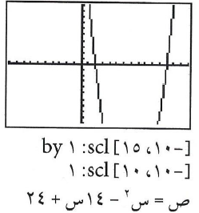
ص= س² +16س +28
ص= س² -14س -24

Slide 110
جـ) تحليليًا: استعمل قيم الجدول الموجودة على حاسبتك لتحديد أصفار كل دالة مرتبطة، ثم اكتب الأصفار في الجدول أعلاه.

Slide 111
الدالة المرتبطة | الأصفار
ص = س²– س – 12 | –3، 4
ص = س²+ 8س – 9 | –9، 1
ص = س²– 14س + 24 | 2، 12
ص= س² +16س + 28 | –14، –2

Slide 112
د) لفظيًا: وضح العلاقة بين عدد حلول المعادلة وأصفار الدالة المرتبطة بها؟
عدد أصفار الدالة يساوي درجتها ويساوي عدد حلول المعادلة

Slide 113
إرشادات للدراسة

Slide 114
الأصفار
عدد أصفار الدالة يساوي درجة الدالة مع احتساب الجذر المكرر.

Slide 115
مسائل مهارات التفكير العليا

Slide 116
34) مسألة مفتوحة: اكتب دالة تربيعية معادلة محور التماثل لتمثيلها البياني هي س= - ــــــــ، ملخصًا خطوات عملك.
3
8
ص= 4س² +3س +5

Slide 117
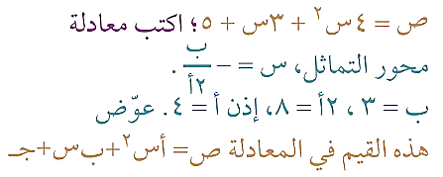

Slide 118
35) اكتشف الخطأ: تحاول عبير ومنى إيجاد محور التماثل للقطع المكافئ، فأيهما كانت إجابتها صحيحة؟ فسر إجابتك.

Slide 119
منى
ص= -س² -4س +6
4
ب
س = 2
س = - ـــــــــــــ
س = - ـــــــــ
2 (-1)
2أ

Slide 120
عبير
ص= -س² -4س +6
-4
ب
س = -2
س = - ـــــــــــــ
س = - ـــــــــ
2 (-1)
2أ

Slide 121
عبير، نسيت منى إشارة السالب مع -4

Slide 122
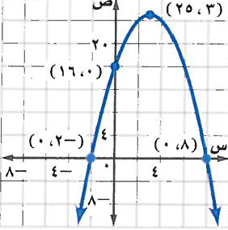
36) تحد: اكتب معادلة التمثيل البياني المجاور باستعمال محور التماثل وأحد المقطعين السينيين.

Slide 123
بما أن المنحنى لأسفل إذن أ قيمة سالبة
الرأس = (3، 25)، س = 3، ص = 16

Slide 124
ص = - س² + 8س - 2س + 16
ص = - س² + 6س + 16

Slide 125
37) تبرير: إذا كان رأس قطع مكافئ هو النقطة (2، 0)، وإحدى نقاطه (5، 9)، فأوجد نقطة أخرى عليه، واشرح طريقة إيجادها.

Slide 126
(-1, 9)، أمثل النقاط المعطاة وارسم القطع المكافئ المار بها أجد انعكاس النقطة (5، 9) حول المستقيم س = 2

Slide 127
38) اكتب: وضح كيفية إيجاد محور التماثل لمعادلة الدالة التربيعية، ثم فسر الخصائص الأخرى للتمثيل البياني التي يمكنك اشتقاقها منه، وكيف توصلت إليها.

Slide 128
أجد قيم أ، ب من الصورة القياسية وأعوض ذلك في معادلة محور التماثل
ب
س = - ـــــــــ
2أ

Slide 129
وهذا يعطي الاحداثي السيني ولإيجاد القيمة العظمى أو الصغرى للدالة أعوض في المعادلة الأصلية.
جـ تمثل المقطع الصادي

Slide 130
تدريب على اختبار

Slide 131
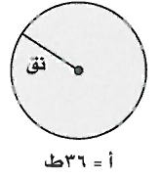
39) هندسة: دائرة مساحتها 36 ط وحدة مربعة, إذا زاد نصف قطرها إلى مثليه، فكم تصبح مساحة الدائرة الجديدة؟
جـ) 1296ط وحدة مربعة
أ) 72ط وحدة مربعة
د) 9ط وحدة مربعة
ب) 144ط وحدة مربعة

Slide 132
الاختيار الصحيح: ب) 144 ط وحدة مربعة
36ط = ط نق²
نق = 6
نصف القطر الجديد = 2 × 6 = 12
مساحة الدائرة = ط = 144ط

Slide 133
1
40) ما مدى الدالة د (س) = -4س² – ـــــــ ؟
2
أ) جميع الأعداد الصحيحة التي تقل عن أو تساوي ـــــــ
1
2
ب) جميع الأعداد الصحيحة غير السالبة
جـ) جميع الأعداد الحقيقية
د) جميع الأعداد الحقيقية التي تقل عن أو تساوي – ــــــ
1
2

Slide 134
الاختيار الصحيح: د) جميع الأعداد الحقيقية التي تقل عن أو تساوي - ــــــ
1
2

Slide 135
مراجعة تراكمية

Slide 136
حدد إذا كانت كل ثلاثية حدود فيما يأتي تشكل مربعًا كاملًا، اكتب "نعم" أو "لا"، وإذا كانت كذلك فحللها: (مهارة سابقة)

Slide 137
41) 4س² + 4س + 1
نعم تشكل مربعًا كاملًا
4س² + 2س + 2س + 1=
+ (2س + 1) = 2س (2س + 1) = (2س + 1) ²

Slide 138
42) 4س² – 20س + 25
نعم تشكل مربعًا كاملًا
4س² - 10س - 10س + 25=
2س (2س - 5) - 5 (2س - 5) = (2س - 5) ²

Slide 139
43) 9س² + 8س + 16
لا

Slide 140
استعد للدرس اللاحق

Slide 141
(مهارة سابقة):
أوجد المقطع السيني للتمثيل البياني لكل معادلة فيما يأتي:

Slide 142
44) س + 2ص = 10
س + 2ص = 10
عند ص = 0
س + 0 = 10
س = 10

Slide 143
45) 2س – 3ص = 12
2س – 3ص = 12
عند ص = 0
2س – 3 × 0 = 12
2س = 12
س = 6

Slide 144
46) 3س – ص = - 18
3س – ص = – 18
عند ص = 0
3س = – 18
3س ÷ 3 = – 18 ÷ 3
س = – 6

